Slide 1
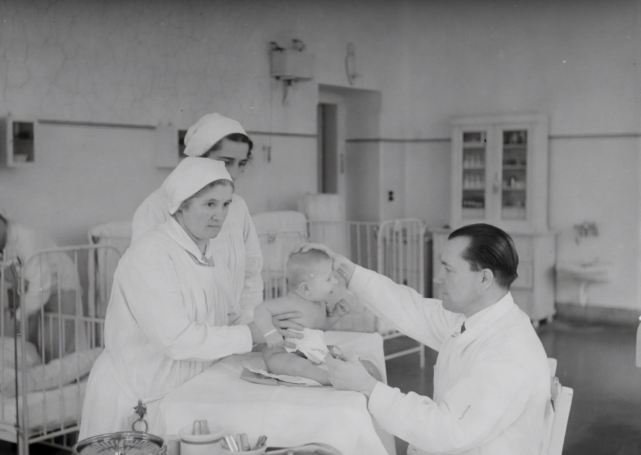


Terveys- ja sosiaalipalvelujen historiaa Suomessa
Kuva: Unsplash.com Austrian National Library

Slide 2
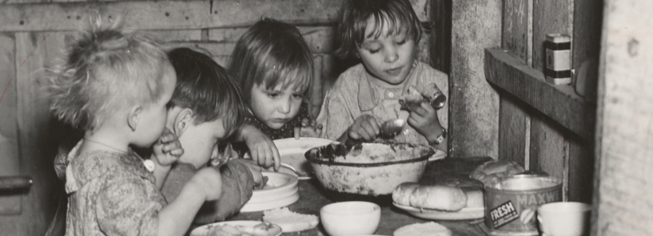
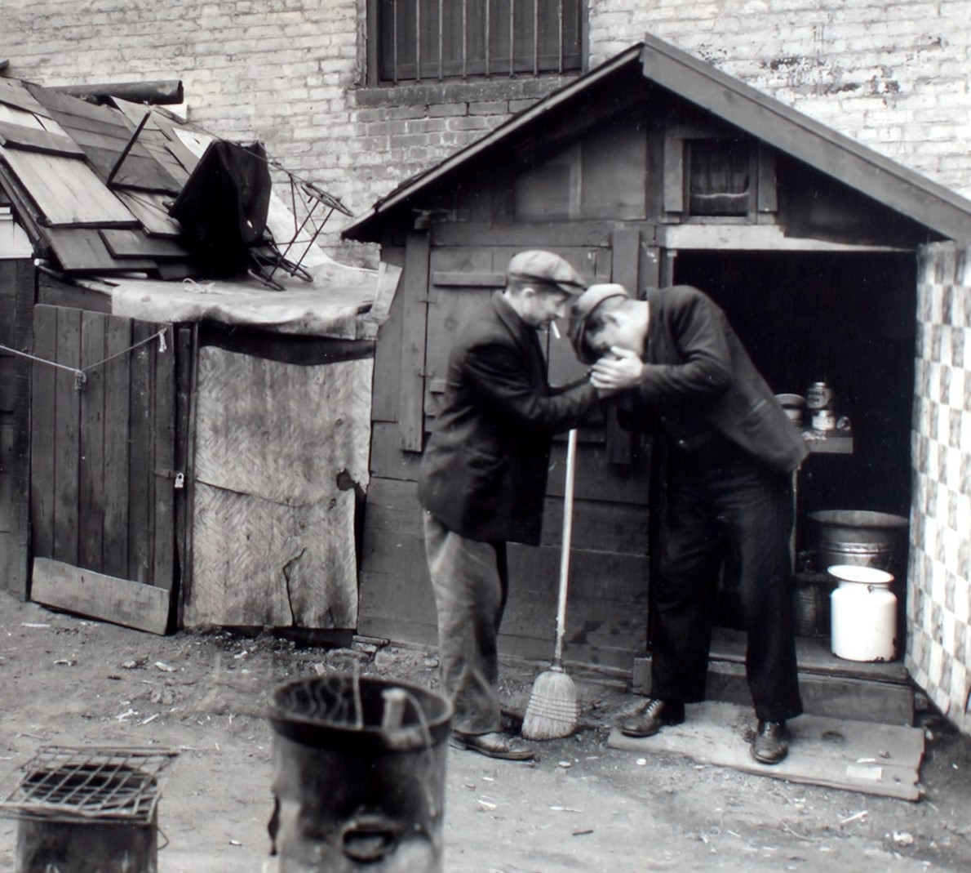
1800-luvun Suomessa oli heikot elinolot
Kuva: Unsplash.com New York Public Library
Köyhyys
Puutteellinen hygienia, heikko sanitaatio
Ajoittaiset katovuodet, aliravitsemus
Riittämätön ja yksipuolinen ravinto
Ahtaat asuinolot
Tartuntataudit olivat yleisiä kuolinsyitä
  tuberkuloosi
  rokot, esim. isorokko
  ripulitaudit
Kuva: Unsplash.com New York Public Library

Slide 3
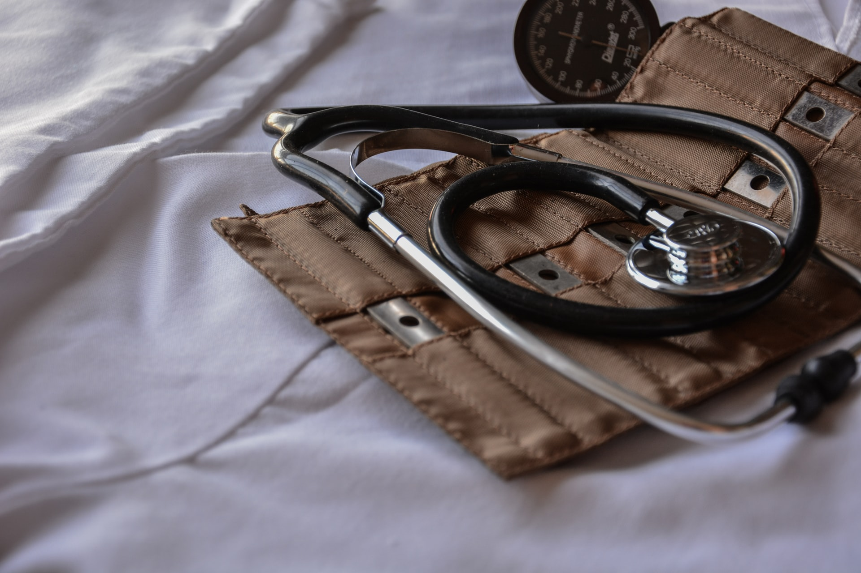
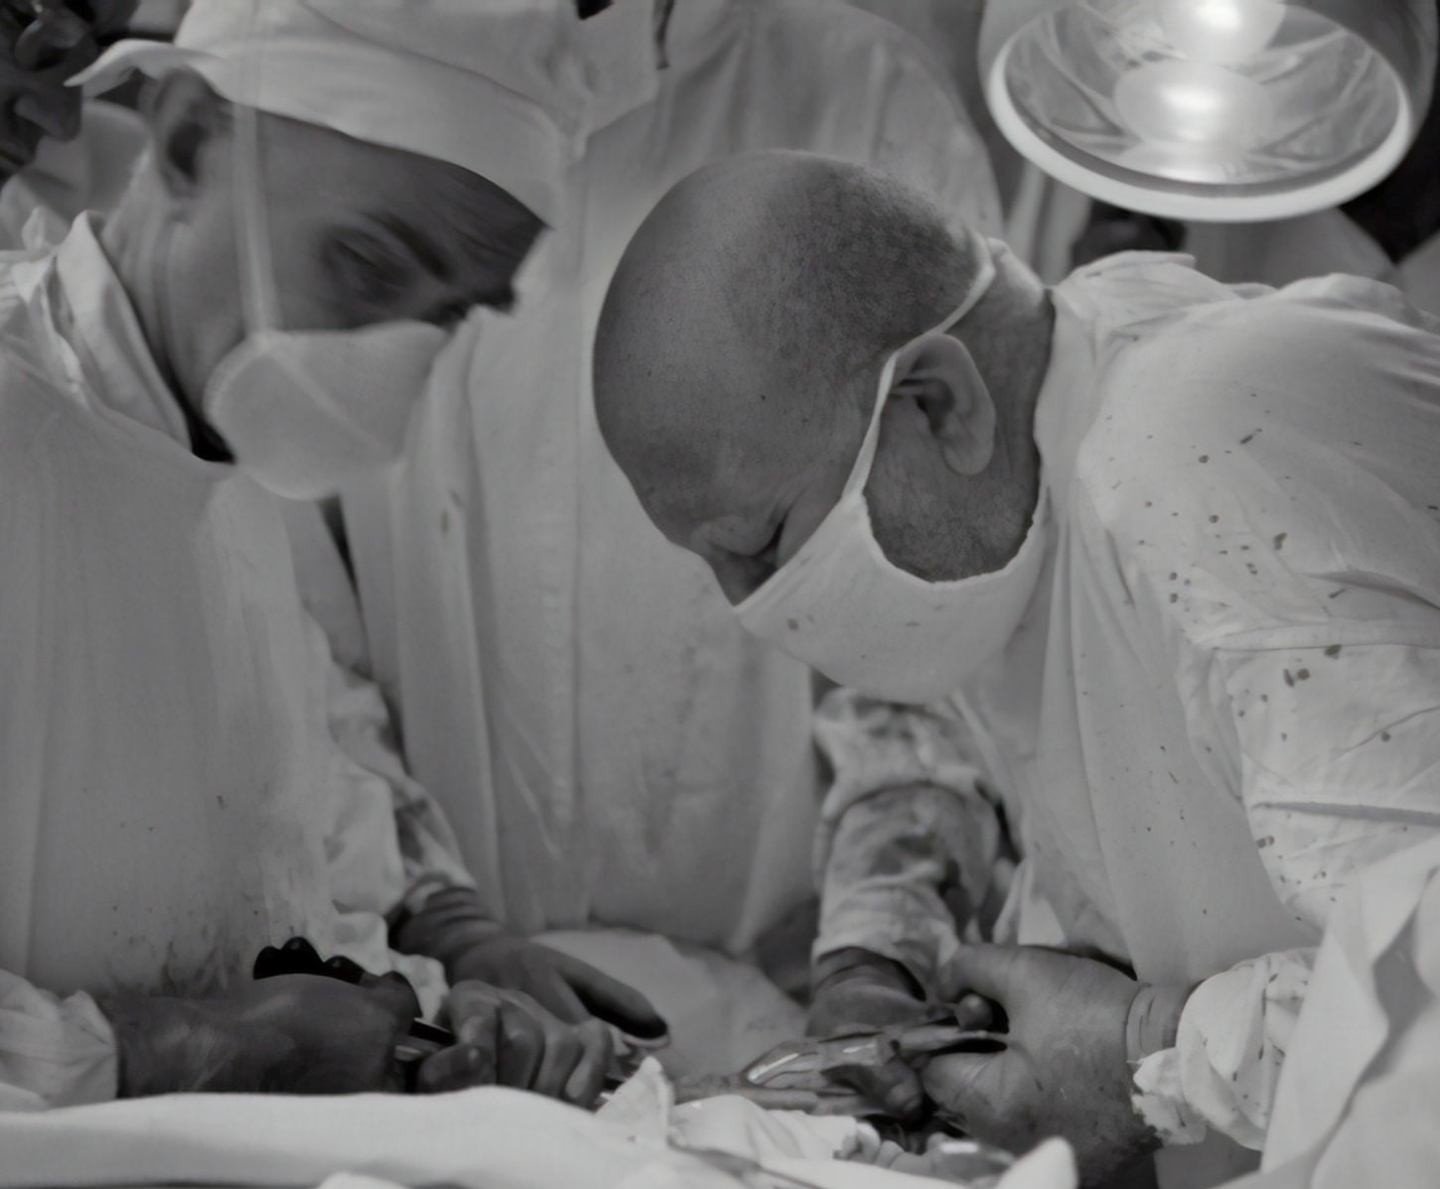
Terveydenhuollon kehitys 1700–1950
1700-luku
Koko maassa oli vain muutamia piirilääkäreitä ja lääninsairaaloita
1800-luku
1820-luvulla 1,2:ta miljoonaa asukasta kohti oli vain 24 piirilääkäriä
Pakolliset isorokkorokotukset
Julkinen terveydenhuolto vielä varsin kehittymätöntä
1900-1950
Sairaaloita ja lääkäreitä oli edelleen liian vähän.
Kunnanlääkärijärjestelmän avulla yritettiin parantaa maaseudulla asuvan väestön terveydenhuoltoa.
MLL:n aloitteesta perustettiin koko maan kattava neuvolajärjestelmä (imeväiskuolleisuus laski).
Keskussairaalaverkoston rakentaminen viivästyi sotien takia.
Kuva. Unsplash.com Marcelo Leal
Kuva. Unsplash.com Austrian National Library

Slide 4
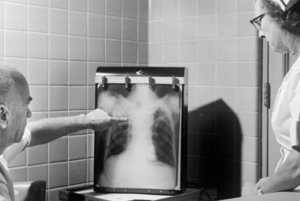
Sata vuotta sitten tuberkuloosi oli vakava kansanterveysongelma
Tuberkuloosi eli keuhkotauti
Bakteerin aiheuttama tartuntatauti
Epidemiat olivat yhteydessä sotiin, nälkään, köyhyyteen, heikkoihin asuinoloihin, huonoon hygieniaan ja puutteelliseen terveydenhuoltoon
Sairastuneet enimmäkseen lapsia, nuoria tai työikäisiä aikuisia
Sairastuneet eristettiin keuhkotautiparantoloihin
II maailmansodan aikana aloitettiin sairautta ehkäisevät toimenpiteet
Alkeellisilla röntgenlaitteilla tehtävät seulonnat
Hygieniavalistus
Calmette-rokotus
Uudet tehokkaat lääkkeet
Asuinolojen kehittäminen
Tuberkuloosi väheni nopeasti
Kuva: Unsplash.com CDC

Slide 5
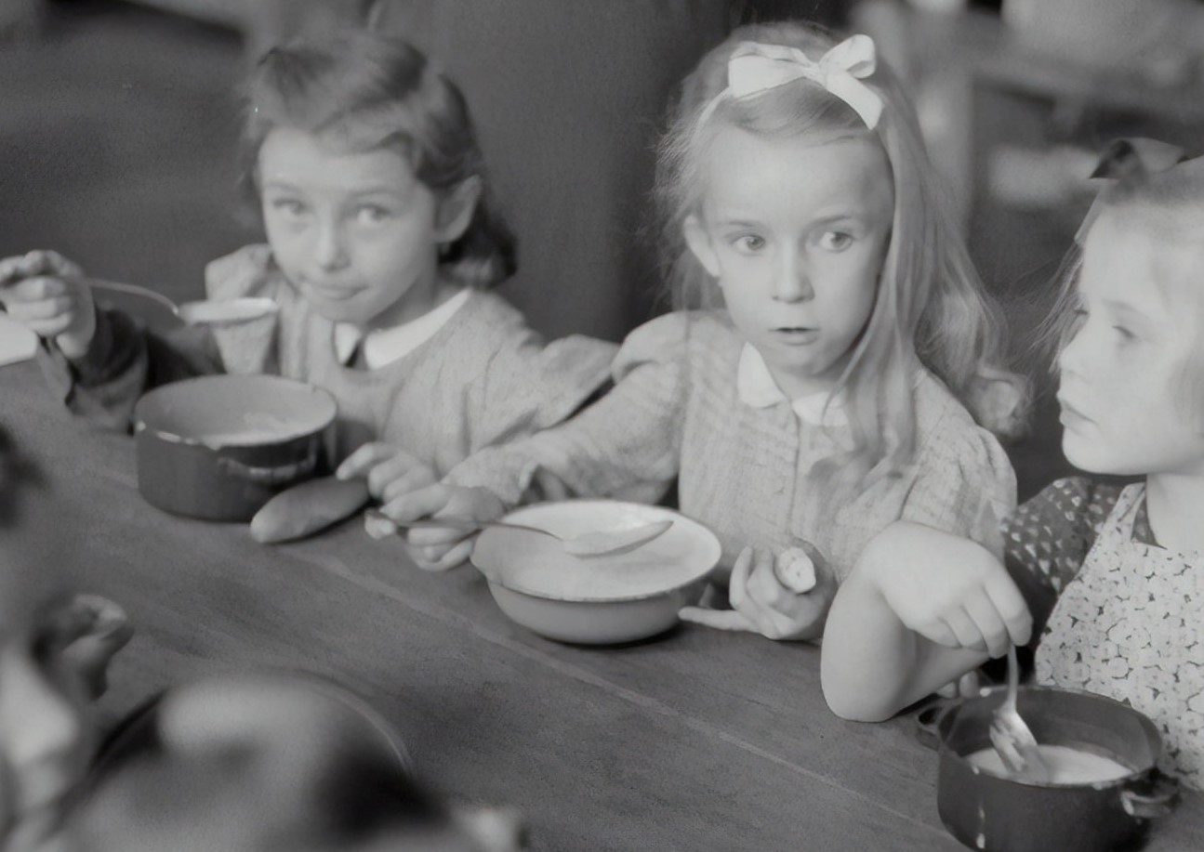
1950-luvulla alkoi hyvinvointiyhteiskunnan rakentaminen
Lasten ja perheiden terveyttä edistivät
maksuton kouluruokailu
edullinen kunnallinen lasten päivähoito
lapsilisäjärjestelmä
äitiysavustus (äitiyspakkaus/-raha)
Sotien jälkeen alkoi myös koko maan kattava keskussairaalaverkoston rakentaminen.
Tavoitteena oli saada tasa-arvoiset sairaalapalvelut kaikkien ulottuville.
Kuva: Unsplash.comAustrian National Library

Slide 6
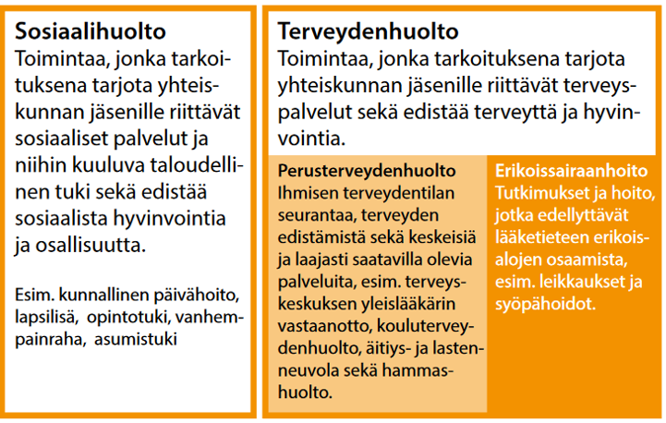
Kansanterveyslaki 1972
Sosiaali- ja terveydenhuoltojärjestelmä 1972–2022
Kunnanlääkärijärjestelmä lakkautettiin.
Jokaisella kunnalla oli velvollisuus perustaa terveyskeskus.
Laki korosti terveyden edistämisen tärkeyttä.
Terveyspolitiikan painopiste siirtyi sairaanhoidosta ehkäisevään terveydenhuoltoon ja avohoidon kehittämiseen.
Aikaisempaa enemmän kiinnitettiin huomiota myös elinolosuhteiden, ympäristön ja elintapojen terveyttä edistäviin tai kuormittaviin vaikutuksiin.

Slide 7


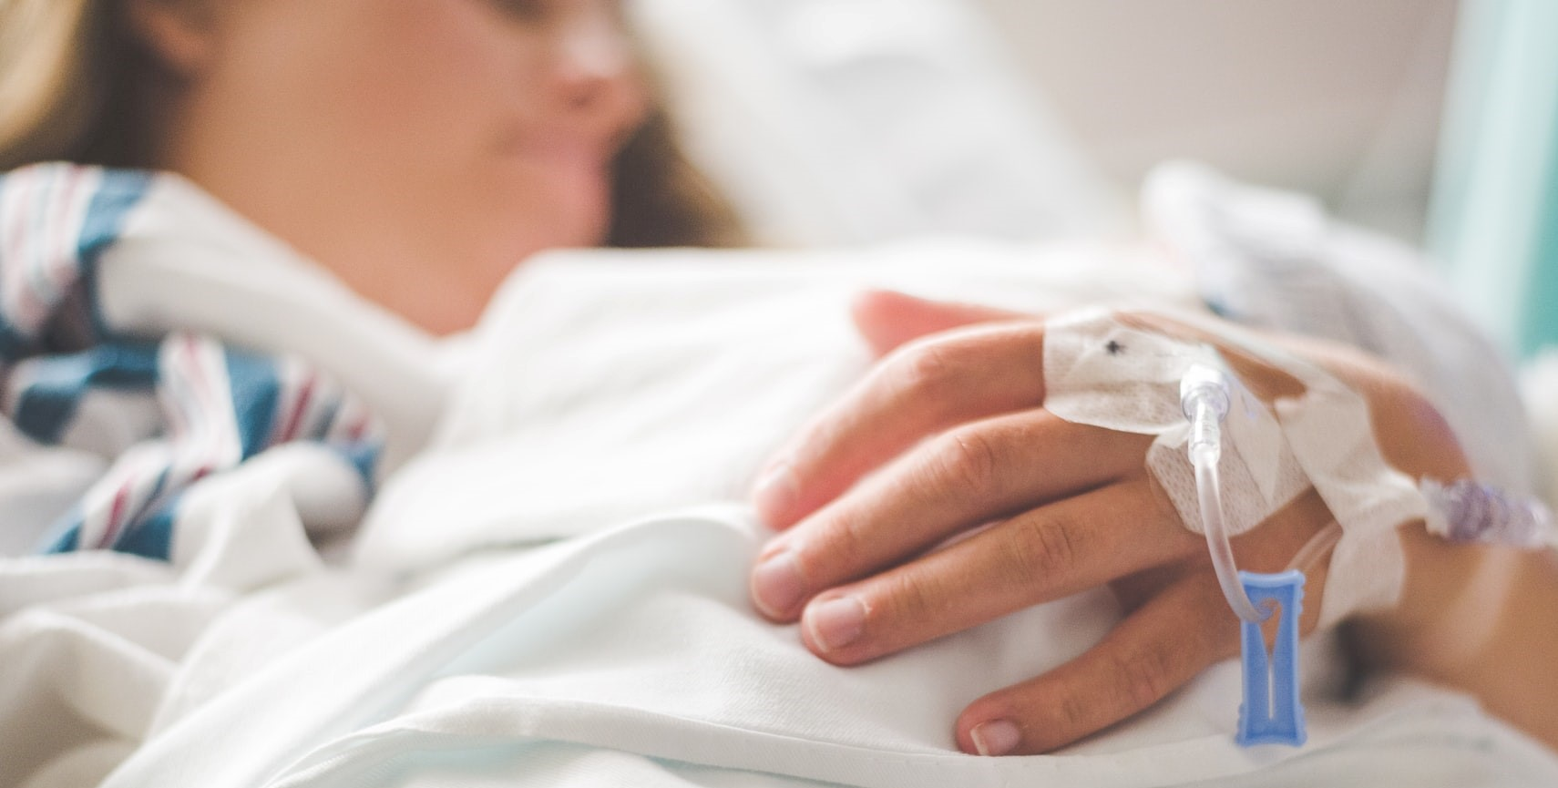
Terveydenhuollon palveluiden tuottajat 1972–2022
1. sektori
Julkinen terveydenhuolto
Rahoitus verovaroista
Esimerkiksi
  Terveyskeskus
  Laboratorio
  Ensiapu
  Neuvola
  Sairaalat
  Sairaankuljetus
Kuva: Unsplash.com National Cancer Institute
3. sektori
Järjestöt ja yhdistykset
Osin yhteiskunnan tukemia
Esimerkiksi
SPR
MLL
SETA
Mieli ry
Sydänliitto
Syöpäjärjestöt
Diabetesliitto
2. sektori
Yksityinen terveydenhuolto
- Kustannettu pääosin palvelumaksuilla
Esimerkiksi
Lääkärikeskukset
Yksityissairaalat
Hoivakodit
Esteettinen kirurgia
Apteekki
Kuva: Unsplash.com Nathan Anderson
Kuva: Unsplash.com Stephen Andrews

